Slide 1
科技部生科司 臺灣腦科技發展及國際躍升計畫 正念鑄心: 整合神經回饋與虛擬實境 以增進中老年族群的身心腦健康
MOST 108-2321-B-038-005-MY2
吳昌衛 副教授
臺北醫學大學 心智意識與腦科學研究所

Slide 2

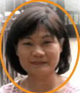
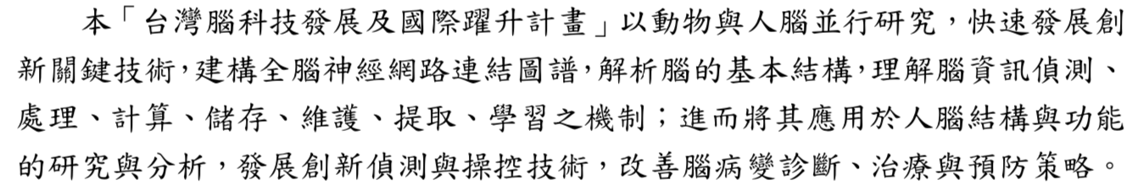

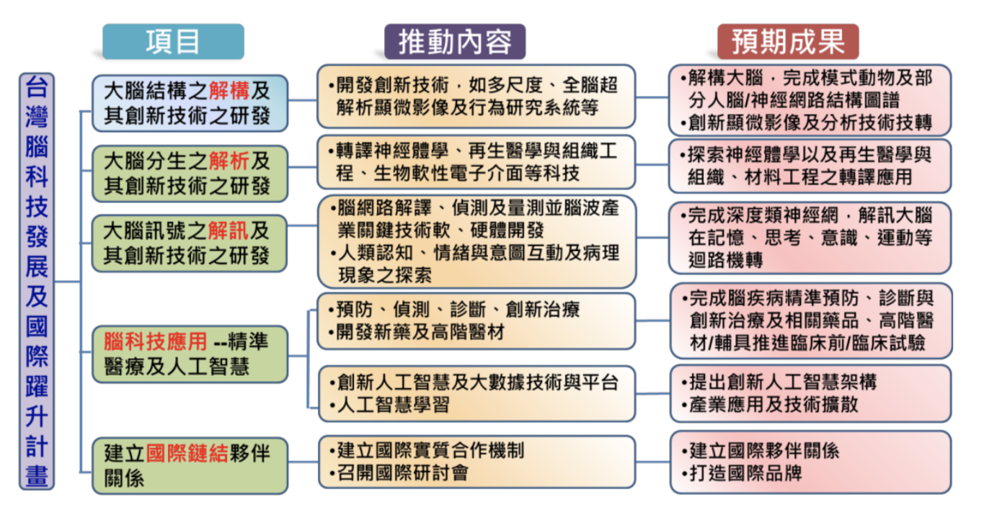
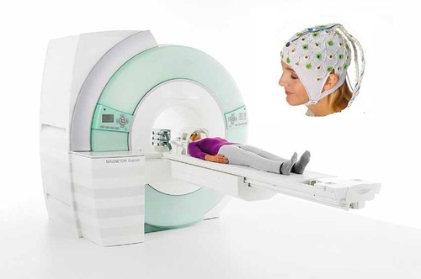
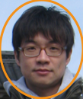
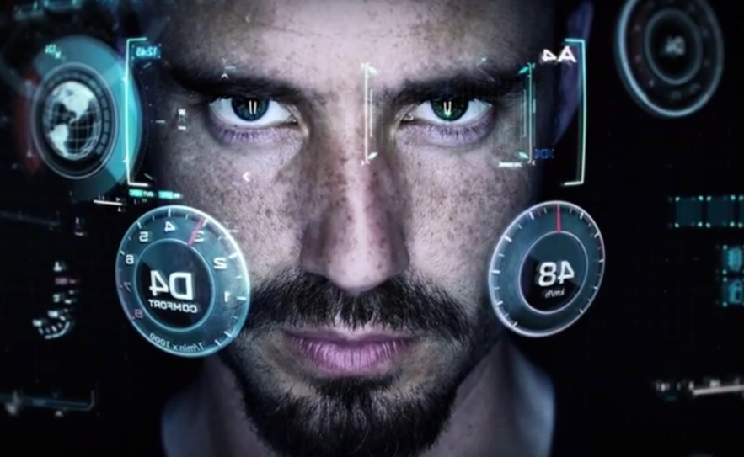


① 理解專案徵求公告
正念減壓
“單一整合型研究計畫”
台北教育大學 黃鳳英 副教授
神經影像
產業接軌
台北醫學大學
吳昌衛 副教授
長庚大學
趙一平 助理教授

Slide 3
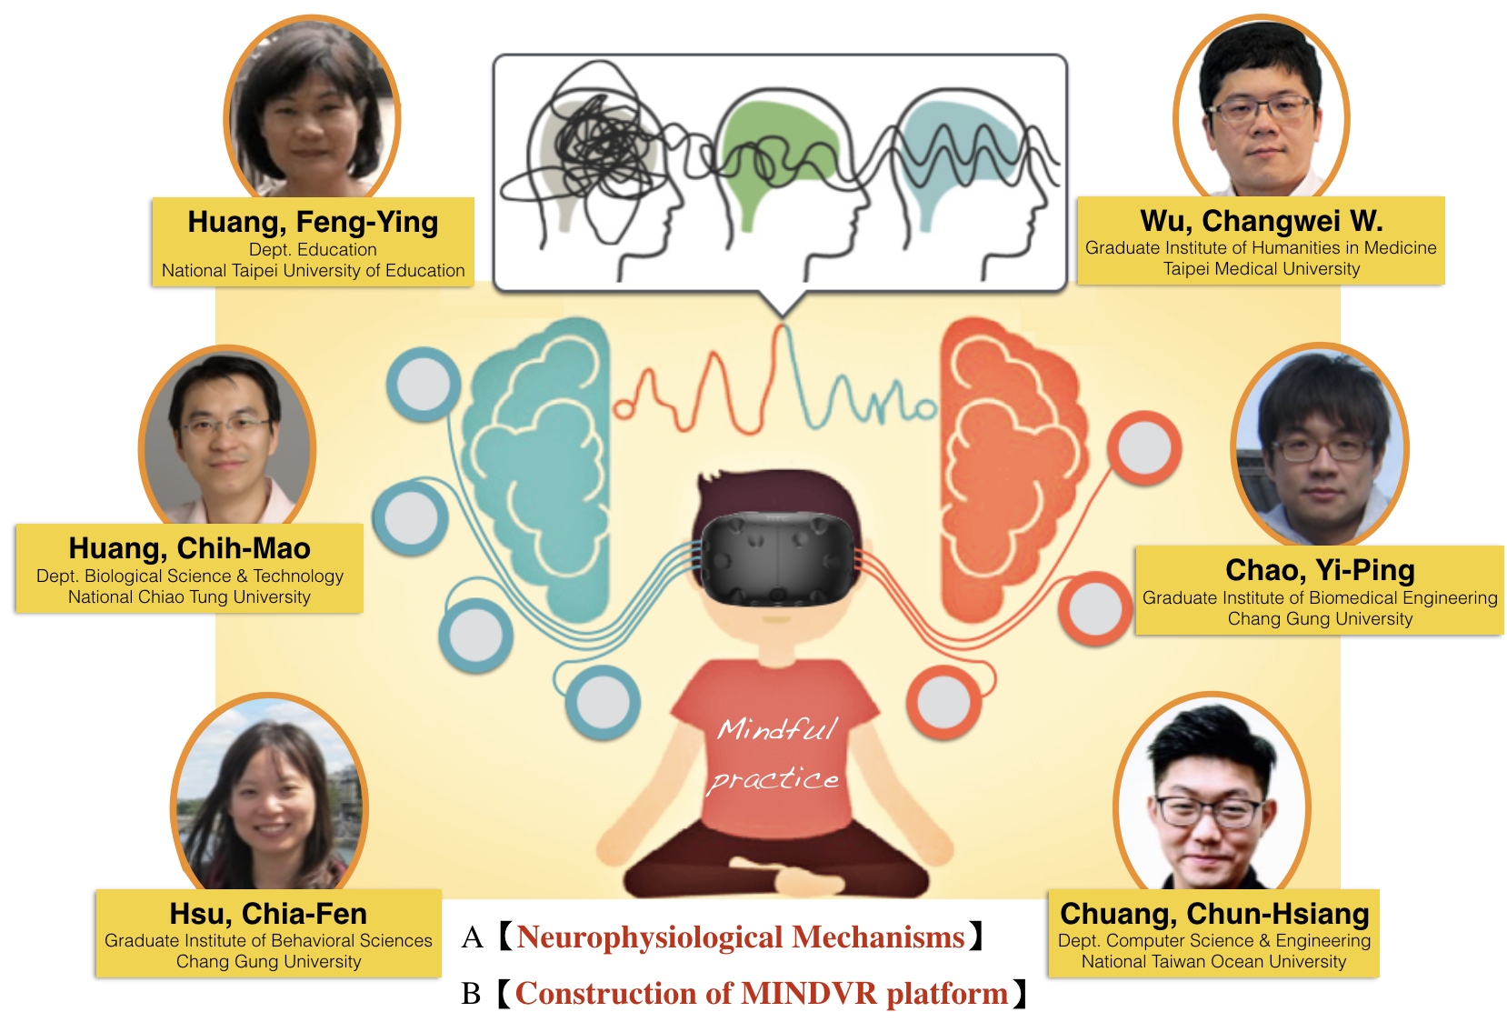
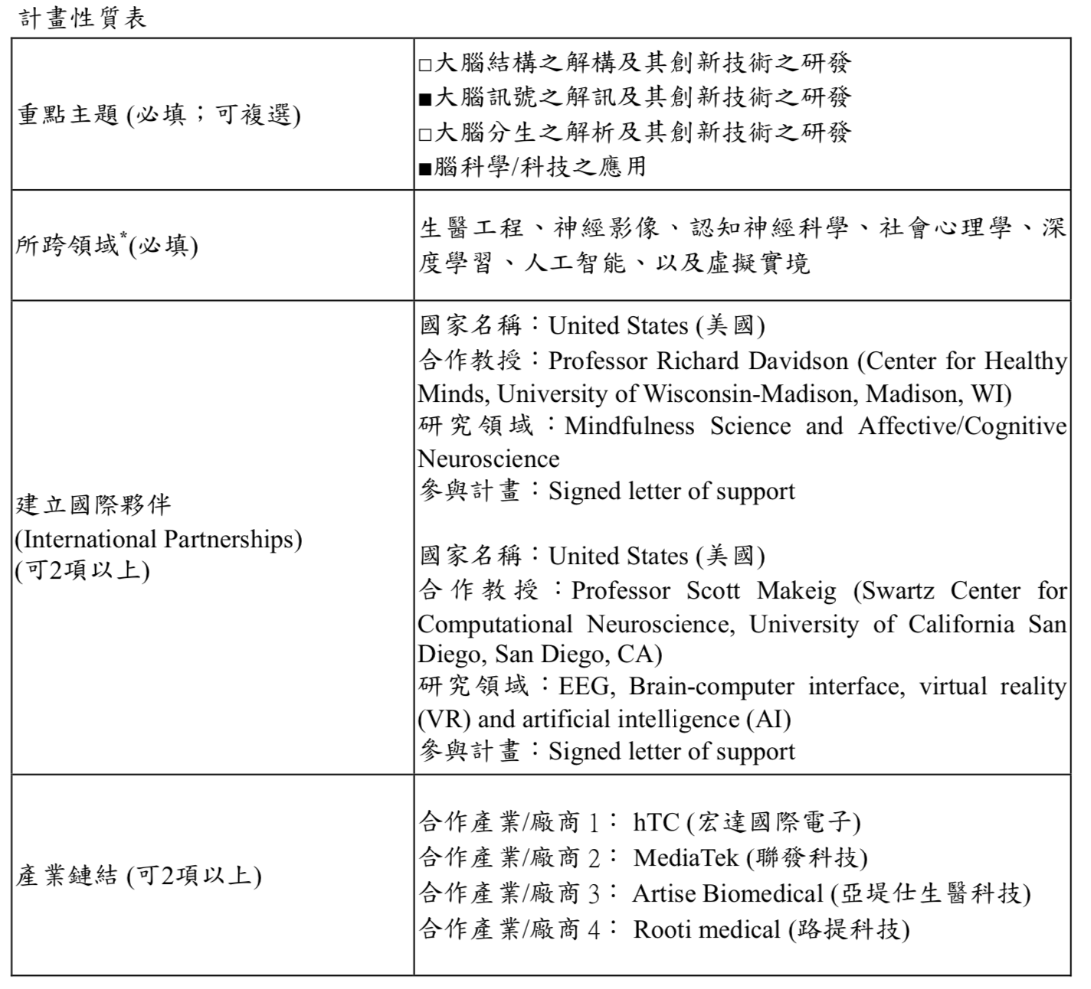
② 尋求志同道合夥伴
總計畫 | SP1 黃鳳英 | SP2 吳昌衛 | SP3 趙一平 | SP4 莊鈞翔 | SP5 黃植懋、許嘉芬
MINDVR | 正念減壓 Mindfulness Practice | 大腦成像 Brain Mapping | 人工智慧 EEG: Phase Detection | 虛擬實境 VR-EEG Integration | 認知實驗 Cognitive Experimental Design

Slide 4
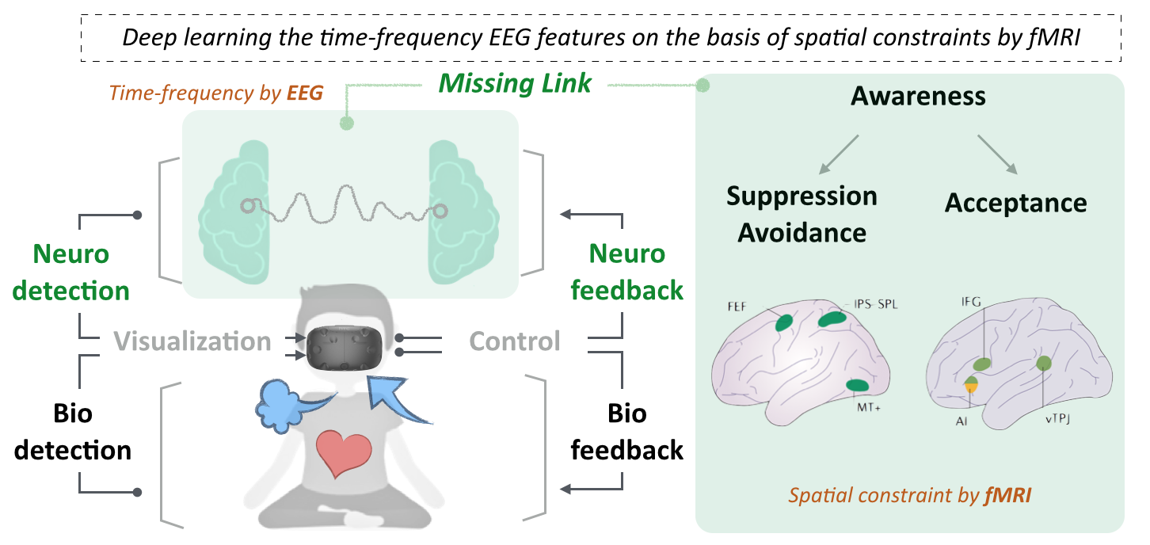

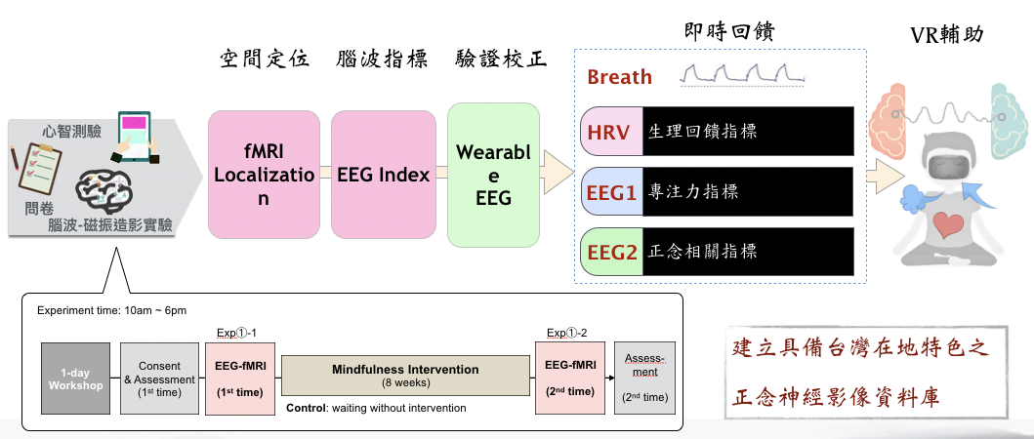

③ 以簡易圖表說明訴求
正念覺察的神經生理歷程與有效指標？
Mindfulness
Database
探討正念減壓療法(MBSR)對情緒調控的神經生理機制
腦科學
讓正念學習者完成引導式居家自主訓練？
Mind Reading
MINDVR
融合虛擬實境 & 神經生理回饋建立智慧正念輔助系統
腦科技

Slide 5
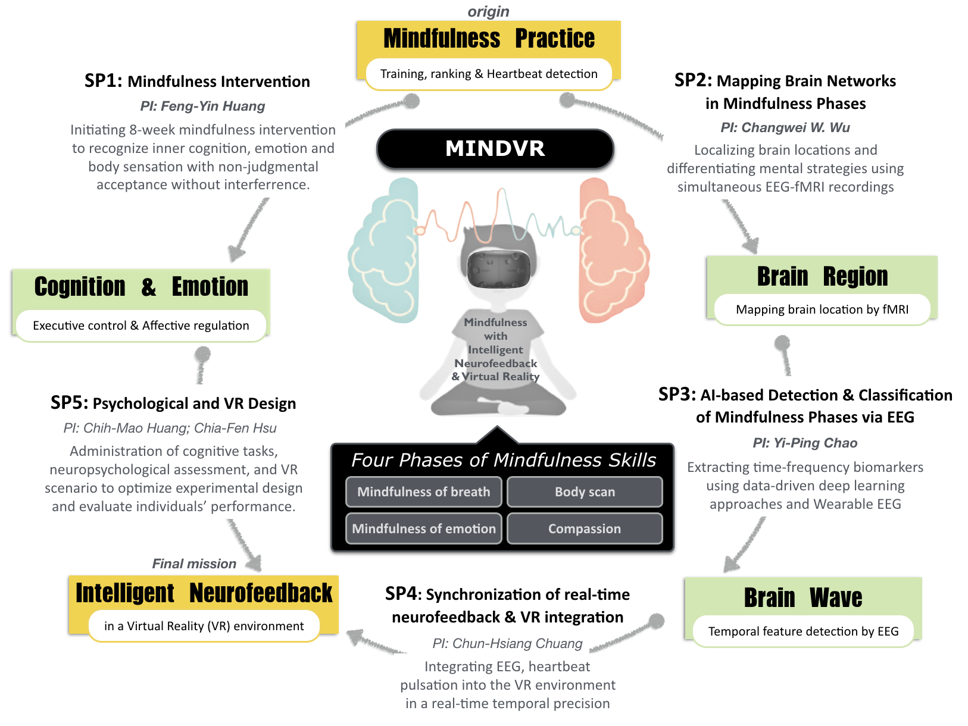
④ 專業vs.工作分配
正念鑄心
探討正念減壓療法(MBSR)對情緒調控的神經生理機制
腦科學
融合虛擬實境 & 神經生理回饋建立智慧正念輔助系統
腦科技

Slide 6


